Slide 1
Telemedicina Tema #4
Las Redes de Telemedicina
Hernández Joshua
24347135

Slide 2

INDICE DE CONTENIDOS
Integración de Estándares.
Innovación e interoperabilidad.
Criterios de evaluación y selección de Plataformas de Telemedicina.
Herramientas para uso en Telemedicina.
Seguridad y Control.
Telecirugía y Robótica.
Historias Clínicas Electrónicas.
Estudio de Casos.

Slide 3
¿Qué son los sistemas de telemedicina?
¿Qué es telemedicina? Es cualquier acto médico realizado sin contacto físico directo entre el profesional y el paciente, o entre profesionales entre sí, por medio de algún sistema telemático. En otras palabras, la telemedicina utiliza las tecnologías de la información y las telecomunicaciones (por medio de los sistemas telemáticos) para proporcionar o soportar la asistencia médica, independientemente de la distancia que separa a los que ofrecen el servicio.
El uso de servicios de telemedicina ha vivido un incremento en los últimos tiempos, especialmente tras la huella que ha dejado la pandemia del Covid-19. La telemedicina se está convirtiendo, cada vez más, en una alternativa a la asistencia sanitaria presencial.
La OMS publicó el pasado abril de 2019 las primeras directrices sobre la prestación de servicios de telemedicina a través de tecnologías digitales. En las mismas, se define la telemedicina como: “la prestación de servicios de salud (en los que la distancia es un factor determinante) por parte de profesionales sanitarios a través de la utilización de tecnologías de la información y la comunicación para el intercambio de información válida para el diagnóstico, el tratamiento, la prevención de enfermedades, la investigación y la evaluación y para la formación continuada de profesionales sanitarios, todo ello con el objetivo final de mejorar la salud de la población y de las comunidades”.

Slide 4
Como operan básicamente
Cualquier sistema de telemedicina, sin importar el número de servicios donde se implemente, debe operar sobre intranet y no sobre internet. Como rezan las diferentes leyes y la jurisprudencia a nivel mundial, la información médica de los pacientes pertenece a ellos y no a los gobiernos, las instituciones de salud o el médico, y es totalmente confidencial.
Como hoy no existe un sistema de internet que no sea vulnerable, surge la pregunta: ¿qué institución de salud se puede dar el lujo de tener una penetración espuria en los servidores donde tenga almacenada la información médica confidencial relacionada con historias clínicas, exámenes, interconsultas, imágenes diagnósticas, etc.?

Slide 5
Beneﬁcios de un sistema de telemedicina:
Accesibilidad a la atención especializada, con médicos pertenecientes a los hospitales de mayor complejidad, de forma inmediata por parte de la población, sin importar dónde se encuentre ubicada, gracias a que este tipo de tecnología permite conectividad permanente con los hospitales de atención primaria, como se dijo antes.
Mejor calidad en la atención médica a la población, puesto que los médicos de asistencia primaria pueden tener comunicación efectiva y rápida con los especialistas ubicados en los hospitales de mayor complejidad.
Mayor efectividad y disminución de costos al momento de remitir pacientes, desde establecimientos primarios de atención (hospitales de primero o segundo nivel, centros o puestos de salud), a hospitales de mediana y alta complejidad, para manejo de patologías críticas. Se puede tomar, en conjunto con los especialistas ubicados en el hospital de mayor complejidad, la decisión de remitir un paciente, previa estabilización correcta del mismo gracias a los sistemas de telemedicina, y disminuir ostensiblemente las complicaciones y la mortalidad. Así mismo, al momento de remitir al paciente al hospital de mayor complejidad, los especialistas saben de antemano a qué patología se van a enfrentar cuando lo reciban.

Slide 6
Beneﬁcios de un sistema de telemedicina:
Disminución de costos económicos y sociales en cuanto al traslado de pacientes, puesto que se evita la remisión innecesaria de enfermos con diferentes patologías a instituciones de mediana y alta complejidad, las cuales, con una buena orientación por parte de los especialistas, a través del sistema de telemedicina, científica y tecnológicamente bien estructurado, se pueden tratar en el sitio primario de atención. El traslado de pacientes entre diferentes puntos es usual cuando las enfermedades que se presentan no permiten realizar atención especializada, de acuerdo con la capacidad instalada en los centros, puestos de salud y hospitales de atención primaria. Esto eleva los costos, puesto que el traslado de los pacientes críticos pocas veces se hace por vía aérea y requiere, mínimo, la compañía de un médico y/o enfermera y un acompañante.
Reducción en tiempo para la toma de decisiones terapéuticas de ciertos pacientes, que en un momento determinado se pueden atender en una institución primaria de salud.

Slide 7
Beneﬁcios de un sistema de telemedicina:
Disminución ostensible de errores diagnósticos y terapéuticos en los centros de atención primaria, al tener el médico de atención primaria, con un sistema de telemedicina, como ya se dijo, el staff de especialistas en su mano, lo que además se traduce en un ahorro significativo en costos para las diferentes instituciones de salud.
Mayor universo de cobertura, puesto que con un sistema de telemedicina bien instalado se benefician de una buena atención en salud adultos, niños y niñas de todos los estratos socioeconómicos.
Ahorro sustancial en medios diagnósticos, ya que se evitaría, en las instituciones de salud, privadas y públicas, la duplicidad de exámenes cuando los pacientes son remitidos a una entidad hospitalaria de mediana y alta complejidad.

Slide 8
Objetivos de los sistemas de telemedicina:
Mejorar la salud de los ciudadanos al proporcionar información vital, posiblemente también entre países, utilizando servicios electrónicos de salud
Mejorar la calidad y la accesibilidad de la atención médica mediante la integración de los servicios electrónicos de salud en las políticas sanitarias y la coordinación de las estrategias políticas, ﬁnancieras y técnicas de los paísess.
Crear de servicios de salud electrónicos eﬁcientes, fáciles de usar y ampliamente aceptados a través de la participación de profesionales y pacientes en la estrategia, diseño e implementación.

Slide 9
Requerimientos que debe cubrir un sistema de telemedicina:
Prestar servicios interactivos de diagnóstico y videoconferencia.
Recibir y enviar imágenes diagnósticas en el mejor tiempo posible.
Agilizar el diagnóstico por parte de los especialistas.
Impactar con una alta calidad médica la precisión diagnóstica.
Impactar con una alta calidad médica la decisión terapéutica.
Segunda opinión en diagnóstico y tratamiento.
Aumentar la eficiencia de los centros de autorización para remisión.

Slide 10
Elementos que componen a un sistema de telemedicina:
Equipos capaces de comunicarse (preferiblemente videoconferencia).
Medio de comunicación (satelital, Internet, etc.).
Estándares y protocolos de interoperabilidad de información (HL7 y DICOM).
El hospital o clínica de apoyo que debe gestionar los recursos necesarios (infraestructura, tiempo y especialmente especialistas) para prestar los servicios médicos.

Slide 11
Estándares Internacionales de Sistemas de telemedicina
La Telemedicina hace posible realizar de forma remota, varios procedimientos médicos y clínicos como: exámenes, diagnósticos y supervisión de tratamientos, utilizando recursos tele informáticos como computadores, servidores, equipos de procesamiento de imágenes, Internet y equipos de transmisión y recepción de información.
La transmisión de la información de los pacientes crece día con día, vinculando otra serie de problemas relacionados con el tráfico y seguridad de los datos. En el tema de la seguridad, aún existe divergencia en los criterios de almacenamiento, acceso y transmisión de información de los pacientes porque los requerimientos físicos y lógicos varían para cada empresa, equipo desarrollador o intereses particulares.
Para una correcta administración de la seguridad de la información médica, se debe establecer controles y procedimientos que la preserven. Las diferentes regulaciones buscan mantener la conﬁdencialidad, integridad y disponibilidad de la información médica.
La existencia de estándares regulatorios sobre el manejo de información médica, ha permitido que las entidades de salud alcancen mayores índices de conﬁabilidad en la transmisión de información.
Dentro de los estándares más representativos, se destacan HIPAA, COBIT, CALDICOTT, PIPEDA, ISO Y ITU-T. Estos estándares establecen parámetros para preservar la regulación de transmisión de información.

Slide 12
Estándares Internacionales de Sistemas de telemedicina
HIPAA - La Ley de Transferibilidad y Responsabilidad de Seguros de Salud
Es un conjunto de estándares que aseguran la protección de información médica en aspectos como la transmisión, almacenamiento y acceso a la información de salud. Esta Ley se fundamenta en dos documentos principales 45 CFR PART 160 y 45 CFR PART 164.
La primera parte especiﬁca los requerimientos administrativos generales y la segunda, requerimientos de seguridad para la información médica, registro médico electrónico, fundamentos del análisis de riesgos de seguridad, gestión de riesgos y requerimientos para proteger de la información médica.
Establece parámetros para permitir la protección de información relacionada con la identiﬁcación personal en servicios de salud. Por otra parte, deﬁne qué información es de alta calidad y debe ser protegida contra divulgación indebida e inapropiada.
Esta norma mediante documentos de conﬁdencialidad como reportes de cumplimiento de principios de protección de datos, políticas, procedimientos para la salud e informes sobre identiﬁcación del paciente, permite recopilar los requerimientos para mantener la integridad de la información médica de los pacientes

Slide 13
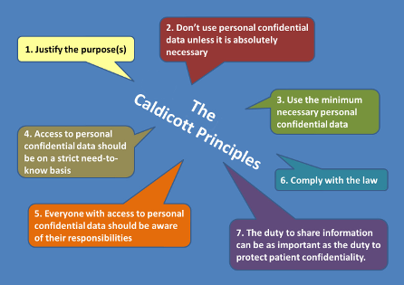
Estándares Internacionales de Sistemas de telemedicina
CALDICOTT Principles - NHS, Reino Unido
Establece parámetros para permitir la protección de información relacionada con la identiﬁcación personal en servicios de salud. Por otra parte, deﬁne qué información es de alta calidad y debe ser protegida contra divulgación indebida e inapropiada.
Esta norma mediante documentos de conﬁdencialidad como reportes de cumplimiento de principios de protección de datos, políticas, procedimientos para la salud e informes sobre identiﬁcación del paciente, permite recopilar los requerimientos para mantener la integridad de la información médica de los pacientes

Slide 14
Estándares Internacionales de Sistemas de telemedicina
COBIT : Objetivos de control para tecnología de la información y relacionadas:
Es un conjunto de mejores prácticas para seguridad, calidad, eﬁcacia y eﬁciencia en las tecnologías de la información necesarias para identiﬁcar riesgos, gestionar recursos y medir el rendimiento que permitan alcanzar los objetivos de una organización
PIPEDA: la ley de protección de la Información Personal y Documentos Electrónicos
Recibió el consentimiento real en Canadá el 13 de abril de 2000 para establecer normas sobre el uso, divulgación y recopilación de información personal. La información personal incluye tanto formularios no digitales como electrónicos
OpenEHR es un estándar abierto que describe la administración y almacenamiento de información sanitaria en forma de informes de historia clínica electrónica (HCE). Todos los datos de una persona son guardados en una HCE centrada en el paciente, completa e independiente de la tecnología.

Slide 15
Estándares Internacionales de Sistemas de telemedicina
Normas ISO 27000 :Están diseñadas para administrar la seguridad de la información.
Estas normas especiﬁcan aspectos necesarios para implantar un óptimo Sistema de Gestión de la Seguridad de la Información (SGSI), además de deﬁniciones generales, guía de buenas prácticas y requisitos para la acreditación de entidades de auditoría y certiﬁcación de sistemas de gestión de la seguridad de la información.
Normas ITU-T
Telecomunicaciones (ITU-T), por medio de sus normas permite garantizar la compatibilidad y eﬁcacia de las operaciones de red, y ayudar a proteger la infraestructura de Telecomunicaciones y los servicios que en prestan.
Las normas permiten revisar los requisitos de seguridad en redes de datos, para aplicar en redes de Telemedicina en la recomendación X.805 y X1051

Slide 16
Estándares Internacionales de Sistemas de telemedicina
Requerimientos comunes: almacenamiento, acceso y transmisión de información
médica según COBIT, HIPPA y CALDICOTT
Las reglamentaciones para manejar de información médica exponen de forma muy detallada
qué requerimientos existen para almacenamiento, acceso y transmisión de la información.
Estas regulaciones determinan características como por ejemplo: los equipos que se manejan en
estas redes ya sea de cómputo o de diagnóstico.
A partir de estas normas, es posible definir qué requerimientos son relevantes. Según CALDICOTT, HIPAA Y COBIT

Slide 17
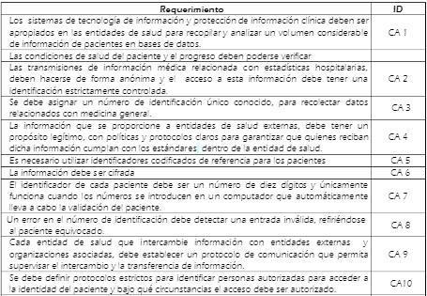
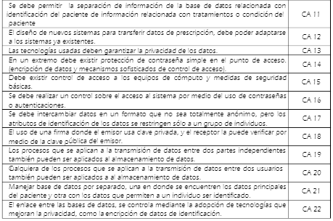

Slide 18
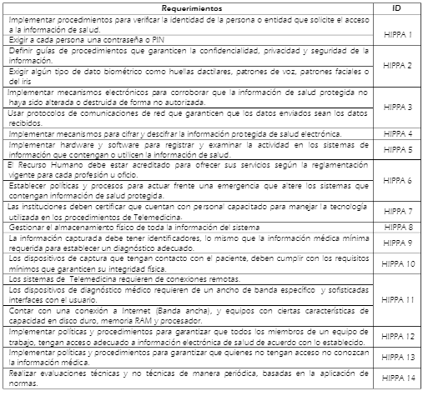

Slide 19
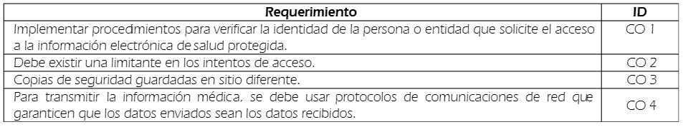
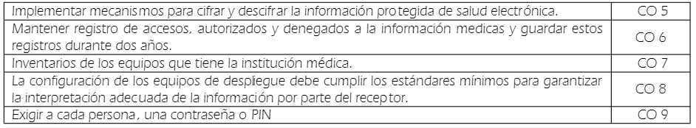
De acuerdo con cada uno de los servicios de Telemedicina y los requerimientos que se
concentran en las normas evaluadas, se puede establecer que todos los servicios necesitan de
cada requerimiento anteriormente especificado, respecto del almacenamiento, acceso,
transmisión de información, recurso humano y equipos. La implementación de los
requerimientos varía de acuerdo con el nivel de complejidad del servicio y de la entidad que
presta dicho servicio.

Slide 20
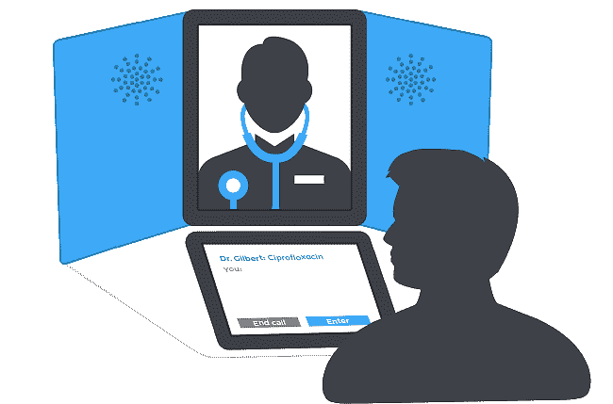
Desarrollo de Sistemas de telemedicina Principios de desarrollo de los sistemas de telemedicina
Principios de desarrollo de los sistemas Las aplicaciones o sitios en telemedicina deben desarrollarse pragmáticamente, buscando que, tanto las necesidades de los profesionales en salud y de la población de una área geográfica en especial, se solventen con el desarrollo de sistemas de telemedicina.
Para esto, se debe ser más sensible en el proceso de identificar al personal médico y clínico interesado en expandir los servicios en salud a través de la telemedicina, brindarles las herramientas para su ejecución y convertirlos en los impulsadores. Adicionalmente, se debe analizar con profundidad los beneficios o aplicaciones reales que deben brindar los sistemas de telemedicina, empezando con sistemas de beneficios claros a una gran cantidad de profesionales en salud y progresivamente beneficiar áreas específicas de telemedicina

Slide 21
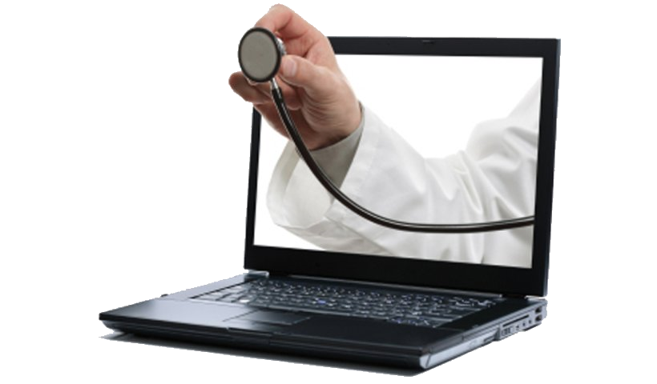
Desarrollo de Sistemas de telemedicina Principios de desarrollo de los sistemas de telemedicina
Los sistemas en telemedicina deben ser manejados y poseídos por los profesionales en salud.
Ha sido importante para el desarrollo de la telemedicina, la valoración del personal médico como la base para la proliferación de su imagen e importancia. Adicionalmente, estos sistemas deben ser adquiridos y controlados por ellos mismos, buscando el mejoramiento continuo, valoración por parte de la población y mayor efectividad

Slide 22

Desarrollo de Sistemas de telemedicina Principios de desarrollo de los sistemas de telemedicina
La tecnología debe ser lo más amigable posible
Los sistemas de telemedicina deben ser desarrollados para integrarse a los ambientes de trabajo, no ser divisiones de éste. El futuro en el desarrollo de sistemas en telemedicina está enfocado al uso del Internet y tecnologías en información que faciliten el ingreso y la interacción con el personal médico
Los usuarios de los sistemas de telemedicina deben estar altamente entrenados y soportados, técnicamente y profesionalmente
Para esto es necesario la adecuada presentación y capacitación, en donde el personal pueda reconocer y estudiar el equipamiento utilizado, observar y analizar su funcionamiento, identificar sus beneficios y limitantes. Una vez el personal médico ve a la telemedicina como un componente de su ambiente de trabajo, la utilización de ésta se volverá una constante.

Slide 23

Desarrollo de Sistemas de telemedicina Principios de desarrollo de los sistemas de telemedicina
Los sistemas de telemedicina deben ser evaluados y sostenidos clínicamente y económicamente.
En la actualidad estos sistemas deben ser analizados desde el punto de vista del costo-beneficio, evaluando todos los resultados tanto económicos como clínicos provenientes del sistema, dentro de un marco de tiempo razonable haciendo uso apropiado de la inversión final. El desarrollo de lo anterior brinda a la telemedicina ser sostenible financieramente, favoreciendo su utilización en el tiempo y asegurando la financiación de la tecnología, el personal implicado y el soporte técnico.
La administración y el soporte de los sistemas de telemedicina deben seguir las buenas prácticas administrativas
La utilización de la telemedicina no debe contar con intensos controles burocráticos por parte de los centros hospitalarios

Slide 24

Barreras a la implementación de un sistema de telemedicina:
Ámbito organizativo:
El rediseño del modelo asistencial y la necesidad de formación sobre el nuevo modelo.
La falta de alineación estratégica entre los distintos participantes en los proyectos.
La redeﬁnición de algunos roles existentes y la aparición de nuevos perﬁles profesionales
El cambio permanente en que se ven obligados a avanzar los proyectos, consecuencia de la velocidad de cambio tecnológico.

Slide 25
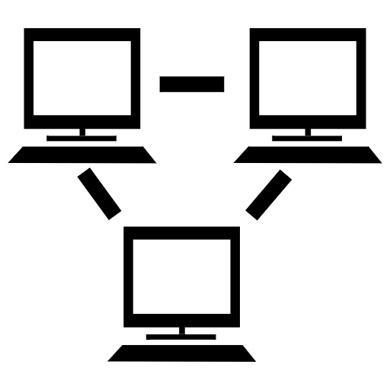
Barreras a la implementación de un sistema de telemedicina:
Ámbito tecnológico:
La falta de infraestructura tecnológica y habilidades.
La deﬁciente cobertura en determinadas zonas del territorio.
Diversidad de sistemas de información existentes.
Complejidad en el uso de las soluciones implementadas.
La cuestión de la seguridad, la conﬁdencialidad y la protección de los datos

Slide 26

Barreras a la implementación de un sistema de telemedicina:
Ámbito económico:
Los costos de implementación.
La ﬁnanciación inicial y sostenibilidad del proyecto.
No existe un marco económico deﬁnido y explícito al que todas las organizaciones puedan acogerse.

Slide 27

Barreras a la implementación de un sistema de telemedicina:
Ámbito humano:
El factor humano, “resistencia al cambio”.
La falta de vínculo emocional y de pertenencia con el proyecto.
Las opiniones previas sobre la telemedicina.
El escepticismo ante determinados tipos de pruebas “piloto”
La carga de trabajo que supone poner en marcha este tipo de programas
Los distintos intereses, preocupaciones y prioridades de los profesionales

Slide 28
Facilitadores para el desarrollo de un sistema de telemedicina
Ámbito humano:
Dar respuesta a una necesidad claramente percibida como tal por los profesionales asistenciales de la organización.
Tener en cuenta la realidad y necesidades del entorno concreto donde desea implementarse.
Ámbito organizativo:
Asegurar el liderazgo claro, identiﬁcable, proactivo.
Hacer copartícipe de los proyectos de telemedicina a los profesionales de salud.
Establecer relaciones de colaboración con las demás organizaciones que participan en el proyecto más allá de la relación cliente-proveedor.
Elaborar e implementar un plan de negocio que ponga al paciente en el centro del servicio.

Slide 29
Facilitadores para el desarrollo de un sistema de telemedicina
Ámbito tecnológico:
Asegurar que la tecnología a implementar es usable y amigable.
Establecer mecanismos rigurosos de evaluación y mantenimiento eﬁcaces.
Crear mecanismos de operación del servicio para garantizar que el servicio funcione sin problemas.
Garantizar que la tecnología tiene el potencial de ampliación
Ámbito legal:
Pedir consejo a experto en cuestiones de legalidad, ética, privacidad y seguridad
Establecer los mecanismos necesarios para que el servicio sea legal.
Aplicar las directrices pertinentes de seguridad que codiﬁcan las medidas legislativas y de seguridad y las consideraciones éticas y políticas.
Asegurarse que los autores y usuarios de telemedicina tienen conciencia de privacidad.

Slide 30
Aspectos legales, regulatorios y de seguridad de los sistemas de telemedicina
Aceptando que la telemedicina está legalmente permitida por la normativa y la autorregulación propia, ¿Qué aspectos legales deben considerarse antes de emprender esta modalidad de servicios?
Las cuestiones regulatorias son cruciales en el ámbito de la telemedicina. Es una cuestión clave analizar la situación de la normativa legal en el momento de la implementación y desarrollo del servicio de telemedicina. De forma general, estos aspectos reguladores son:
La protección de los datos.
La privacidad y conﬁdencialidad de los datos.
Aspectos regulatorios relacionados con la responsabilidad de los datos.
Teniendo en cuenta que no suelen existir marcos regulatorios completos sobre servicios de telemedicina, estos suelen ser abordados desde las leyes preexistentes en materia de protección de datos

Slide 31
Aspectos tecnológicos y de infraestructura de los sistemas de telemedicina
Aspectos de interoperabilidad:
Interoperabilidad organizativa: se refiere a la definición de los objetivos y procesos de negocio y a la participación de las diferentes organizaciones y sus estructuras y procesos internos particulares involucrados en la prestación del servicio de telemedicina
Interoperabilidad sintáctica y semántica: la interoperabilidad sintáctica se refiere al formato de los datos, mientras que la interoperabilidad semántica está relacionada con asegurar el significado preciso de la información y que ésta sea comprensible por cualquier otra aplicación no inicialmente desarrollada para ese propósito.
Interoperabilidad técnica: se refiere a los aspectos técnicos relacionados con la conexión de diferentes equipos informáticos e incluye aspectos como las interfaces abiertas, los servicios de interconexión de datos, la integración de datos, la presentación e intercambio de datos y los servicios de accesibilidad y seguridad.
La interoperabilidad es la capacidad que tienen dos o más aplicaciones y los procedimientos a los que éstas dan soporte, para compartir datos y posibilitar el intercambio de información y conocimiento entre ellas y dar servicio a todos aquellos implicados en la prestación del servicio de telemedicina propuesto.
Interoperabilidad legal entre países

Slide 32
Aspectos tecnológicos y de infraestructura de los sistemas de telemedicina
Aspectos de infraestructuras tecnológicas:
Las infraestructuras TIC
Las infraestructuras de eSalud
El apoyo del National Research and Education Networks (NRENs)
La usabilidad y escalabilidad tecnológica del servicio

Slide 33
Aspectos de recursos humanos sobre los sistemas de telemedicina
Es importante tener en cuenta tres cuestiones esenciales relacionadas con los Recursos Humanos en el momento de la implementación de un servicio de telemedicina:
Determinar claramente cuáles son las funciones a desarrollar por parte de los profesionales médicos implicados en el servicio de telemedicina propuesto y cuáles son los perﬁles que llevarán a cabo dichas funciones
Establecer un plan de formación completo que incluya todas las habilidades y conocimientos que el equipo de trabajo necesita para llevar a cabo su tarea, incluyendo todos los aspectos comunicativos, éticos, técnicos y sanitarios que lo componen
Uso de formatos de información y comunicación completos, sistemáticos y estandarizados que permitan la intervención compartida

Slide 34
Aspectos ﬁnancieros de los sistemas de telemedicina
Esto ha debido tenerse en cuenta en las fases iniciales del desarrollo del servicio de telemedicina propuesto. Para aprovechar la reducción de costes al mismo tiempo que se mejora la calidad de la asistencia, es preciso determinar con precisión cuál es realmente la evidencia de la eﬁciencia del servicio de telemedicina para ayudar a las administraciones públicas a tomar decisiones adecuadas en la utilización y asignación de recursos.
Para asegurar el correcto desarrollo del servicio de telemedicina es esencial llevar a cabo un análisis completo de costos y presupuesto que asegure la viabilidad y continuidad del proyecto.

Slide 35
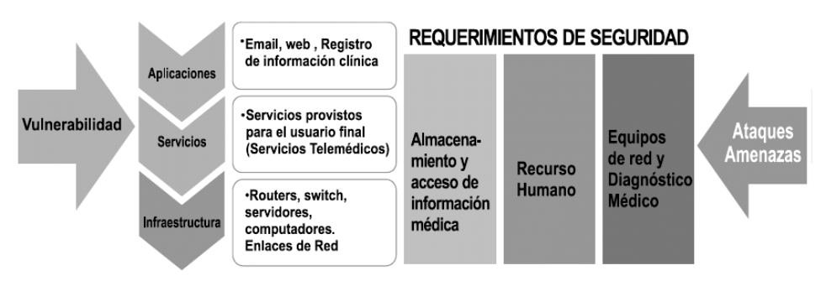
Seguridad sobre los servicios de sistemas de telemedicina
Es importante tener en cuenta que la información médica que se maneja en Telemedicina, es en general de tipo conﬁdencial y por lo tanto, requiere ser protegida de ataques y amenazas que puedan afectar el derecho a la intimidad, la privacidad y la protección de los datos de los pacientes.
Para poder establecer mecanismos de prevención y protección de la información en redes de
Telemedicina, se debe determinar las debilidades y defectos denominados vulnerabilidades

Slide 36
Análisis de vulnerabilidades y riesgos de los sistemas de telemedicina
El análisis de los riesgos a los cuales se expone la información en una red de Telemedicina, permite determinar el alcance de los posibles daños a la integridad de la información médica, generados por las vulnerabilidades en una red de Telemedicina.
Al igual que las redes de datos, los sistemas de Telemedicina están expuestos a una gran cantidad de amenazas debido a las vulnerabilidades del sistema. La presencia de vulnerabilidades y amenazas en la red, genera un riesgo asociado a la afectación total o parcial de la información.
El riesgo puede deﬁnirse como el daño potencial causado por una amenaza que puede explotar las vulnerabilidades de la información médica que se maneja sobre el sistema.
Las amenazas se reﬁeren a la probabilidad de ocurrencia de un evento que puede afectar el sistema en un tiempo dado.
Vulnerabilidades se reﬁeren a la magnitud de la intensidad de los daños sufridos frente al impacto de un evento.

Slide 37
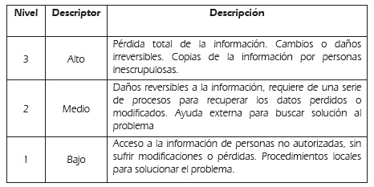
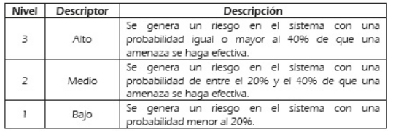
Análisis de vulnerabilidades y riesgos de los sistemas de telemedicina
Nivel de efecto: El efecto es la repercusión negativa sobre el rendimiento de la red, causada por la explotación de una vulnerabilidad, se puede apreciar la clasificación del efecto, de acuerdo con el nivel de exposición del sistema a determinada vulnerabilidad.
Nivel de riesgo: El nivel de riesgo define la clasificación del riesgo asociado a la afectación del activo, según la estimación de la probabilidad de que una amenaza se haga efectiva

Slide 38

Análisis de vulnerabilidades y riesgos de los sistemas de telemedicina
Para determinar el nivel de riesgo promedio en donde se encuentra el activo, es necesario aplicar la ecuación.
La fórmula anterior determina en cuál nivel de la clasificación de riesgo se encuentra la información médica, para poder evaluar de acuerdo con las vulnerabilidades, amenazas y requerimientos de seguridad, las medidas preventivas o correctivas necesarias para evitar daños a la información de los pacientes.

Slide 39
Modelos de evaluación útiles para los sistemas de telemedicina
Evaluación de la calidad de los servicios de telemedicina:
Al plantear la evaluación en media de la calidad de los servicios, debe centrarse principalmente en la medida del efecto de la telemedicina en los resultados de salud inmediatos, intermedios y a largo plazo –en comparación con las alternativas–, y en el proceso asistencial.
Evaluación del acceso de los servicios de telemedicina:
Desde el punto de vista social, la telemedicina debería reducir la necesidad de desplazamientos y mejorar el nivel de satisfacción de comunidades situadas en zonas remotas o sanitariamente infradotadas.
Asimismo, a través de la telemedicina podrían verse reducidas no solo las barreras de distancia sino también las relacionadas con la calidad y el tiempo.

Slide 40
Modelos de evaluación útiles para los sistemas de telemedicina
Evaluación de la aceptabilidad de los servicios de telemedicina:
La aceptabilidad se entiende como la capacidad, tanto del personal sanitario como de los pacientes, de trabajar de forma “amigable” con las TIC.
Este es uno de los aspectos más frecuentemente evaluados en las experiencias de telemedicina y, por lo general, ofrece unos índices elevados de satisfacción.
Evaluación del impacto en la organización sanitaria:
El marco de evaluación incorpora, una serie de consideraciones relativas al contexto que se deben tener en cuenta en las etapas iniciales de la implantación de un servicio de telemedicina

Slide 41
Historia clínicas electrónicas
¿Que es una historia clínica?
Una historia clínica es un conjunto de los registros de salud de un paciente. Las historias clínicas incluyen información como edad, género, etnia, antecedentes médicos, medicamentos, alergias, vacunas, resultados de análisis de laboratorio, instrucciones de alta del hospital e información sobre facturación.
Los profesionales del cuidado de la salud pueden compartir estos registros médicos si están en el mismo hospital, la misma clínica o el mismo sistema de salud.

Slide 42
Historia clínicas electrónicas
¿Que es una historia clínica electrónica?
La información clínica hay que complementarla con otras informaciones, que van desde la suministrada por un conjunto de profesionales de la salud –del centro hospitalario, del centro de asistencia primaria, de la mutua laboral, de la asistencia psiquiátrica, del centro geriátrico…–, hasta la atención sociosanitaria, todo ello dentro de la asistencia pública pero también en la privada, de forma esporádica o habitual.
La información clínica pasa a abordar una concepción de información mucho más amplia e interrelacionada que se ha dado en llamar información sanitaria donde el paciente se convierte en ciudadano y el médico en profesional sanitario.
La recopilación de toda esta información sanitaria da lugar a un concepto más amplio que la HC que no es más que la historia de salud.

Slide 43
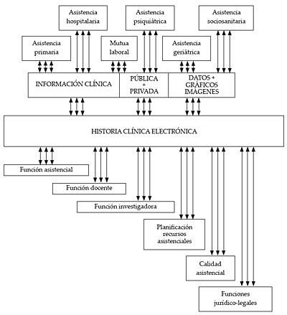
Historia clínicas electrónicas
La introducción de las TIC da lugar a la informatización de la HC, pasándose a llamar HCE. Ésta deja de ser un registro de la información generada por un profesional sanitario o un centro sanitario y un paciente, para convertirse en una parte del sistema integrado de información de salud de un ciudadano.
La historia clínica electrónica supone incorporar las Tecnologías de la Información y la Comunicación (TIC) en el núcleo de la actividad sanitaria. Esto trae como consecuencia que la historia deje de ser un registro de la información generada en la relación entre un paciente y un profesional o un centro sanitario, para formar parte de un sistema integrado de información clínica

Slide 44
Historia clínicas electrónicas
Las ventajas de las historias clínicas electrónicas:
Los sistemas de historias electrónicas están diseñados para almacenar datos con precisión y capturar el estado de un paciente a lo largo del tiempo.
Eliminan la necesidad de rastrear los registros médicos previos en papel de un paciente y ayuda a garantizar que los datos sean precisos y legibles.
Reducen el riesgo de replicación de datos, es más probable que el archivo esté actualizado y disminuye el riesgo de pérdida de documentación.
Son más efectivos al extraer datos médicos para examinar posibles tendencias y cambios a largo plazo en un paciente.
Los estudios poblacionales de registros médicos también pueden facilitarse mediante su adopción generalizada.
El formato digital permite que la información se use y se comparta a través de redes seguras.
Permiten el seguimiento de la atención y resultados.
Permiten activar advertencias y recordatorios.
Permiten enviar y recibir pedidos, informes y resultados.
Disminuyen el tiempo de procesamiento de facturación y crean un sistema de facturación más preciso
Permiten que la información se mueva electrónicamente entre organizaciones

Slide 45
Amenazas a las historias clínicas electrónicas
Estas amenazas pueden ser internas, externas, intencionales y no intencionales. Las amenazas a la información sobre la atención médica se clasiﬁcar en:
Amenazas humanas, como empleados o hackers.
Amenazas naturales y ambientales, como terremotos, incendios.
Fallos tecnológicos, como el bloqueo de un sistema
Además, existe una falta de conciencia de seguridad entre los profesionales de la salud en muchos países. HIPAA ha desarrollado un marco para mitigar el daño de estas amenazas sin limitar las opciones de los profesionales de la salud que puedan tener acceso a diferentes tecnologías.

Slide 46
Responsabilidad legal en historias clínicas electrónicas
Las fallas o daños durante la instalación o utilización de un sistema son temidos como una amenaza en los juicios. Esta preocupación es de especial interés para los fabricantes, ya que algunas empresas pueden verse obligadas a abandonar el mercado en función de las leyes de responsabilidad.
Además, si bien no hay argumento de que la documentación electrónica de las visitas y los datos de los pacientes brinde una mejor atención al paciente, existe una creciente preocupación de que dicha documentación pueda abrir a los médicos a una mayor incidencia de demandas por negligencia.

Slide 47
Ejemplos de historias clínicas electrónicas
Clinic Cloud : Software médico para gestión de clínicas, Programa historias clínicas en la nube
FreeMED es un programa de historia clínica electrónica HCE o ECE desarrollado por FreeMED Software Foundation en 1999, implantado en más de 80.000 centros clínico hospitalarios públicos y privadas de todo el mundo. Cuenta un una gran comunidad de desarrolladores y apoyo técnico pero se ha detenido su evolución desde el año 2012.
NOSH (New Open Source Charting System) es una Historia Clínica Digital o Electronic Medical Records (EMR) de código abierto diseñado para clínicas ambulatorias diseñado y desarrollado por un médico de familia.
OpenEMR es un programa Historia Clínica Digital de fuente abierta, totalmente basado en la web que cuenta con la certificación 2014 de EHR Ambulatorio Completo de la Oficina de Coordinación Nacional para la Tecnología de la Información de Salud de Estados Unidos (Office of the National Coordinator for Health Information Technology ONC). Ofrece Prescripción médica electrónica, programación de pacientes para múltiples instalaciones, recordatorios de citas de pacientes por correo electrónico y SMS.

Slide 48
Ejemplos de historias clínicas electrónicas
El sistema de administración clínicas Solismed es un EMR de código abierto que presenta una serie de funciones de inteligencia artificial y convencional para administrar operaciones de hospitales, clínicas, sanatorios y centros de salud.
smarteCare es un software especializado en gestión de práctica médica y administración de clínicas, policlínicos, hospitales, sanatorios y laboratorios del ERP opensource de origen indio ERPNext. Un punto débil de este programa es que aún no tiene una presencia extensiva en España y América Latina, como Odoo ERP, por lo que en algún país puede haber dificultades para la localización contable y financiera.
VistA (Veterans Health Information Systems and Technology Architecture) es el EHR más utilizado en Estados Unidos (y posiblemente del mundo). Fue desarrollado por el Departamento Veteranos de EE.UU. y gestiona más de 8 millones de registros médicos. Debido a que más del 65% de todos los médicos en los EEUU rotan a través del Departamento de Veteranos en las materias optativas clínicas, muchos médicos tienen experiencia en su uso.
Su código fuente pasó al dominio público bajo la Ley de Libertad de Información (FOIA, 1996), pero este año el Departamento de Veteranos ha anunciado que su plataforma será cambiada por soluciones de software privativo de Cerner. VistA no es un programa joven ni fácil de usar o fácil de mantener.

Slide 49
Ejemplos de historias clínicas electrónicas
PROYECTO AmIHEALTH
es una plataforma tecnológica que permite el seguimiento médico de pacientes a través de la web y móvil, para entornos de hipertensión Arterial.
Almacena así un historial médico de los pacientes, donde los datos podrán ser supervisados por el médico asociado a dicho paciente desde la comodidad de su oficina, para brindar una ayuda y un mejor control sobre la enfermedad. Cabe señalar que este proyecto no ha sido desarrollado con el propósito de curar enfermedades, pero sí permite que las enfermedades incorporadas en la plataforma para su seguimiento y monitoreo sean más llevaderas en la vida del paciente. Finalmente, se obtiene una solución genérica, remota y móvil de una forma adaptativa, la cual permitirá incorporar nuevos módulos de atención de otras enfermedades.

Slide 50
Estándares de las historias clínicas electrónicas
proyectos y estándares se han dirigido a definir las características genéricas de información de HCE e incorporarla en modelos de información y modelos de mensajes que pudieran proveer una interfaz estándar entre sistemas clínicos. La visión de este trabajo ha sido facilitar que sistemas clínicos diversos puedan intercambiar la totalidad o partes de la HCE de un paciente de forma estandarizada, tal que puedan representar de forma rigurosa y genérica los valores de los datos y la organización contextual de la información del sistema que la origine.
En la actualidad existen seis aproximaciones principales que están compitiendo por ser la plataforma para la interoperabilidad en HCE. Estas son OSI (Open Systems Interconnection), CORBA (Common Object Request Broker Arquitecture), GEHR (Good European Health Record), HL7-CDA (Clinical Document Architecture), openEHR , y la aproximación genérica XML/Ontología.

Slide 51
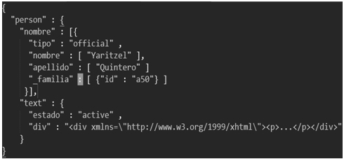
Estándares de las historias clínicas electrónicas
Health Level Seven Fast Healthcare Interoperability Resources (HL7 FHIR), es un estándar de interoperabilidad que combina los mejores aspectos de HL7 V2 y HL7 V3. Además, se centra en facilitar su implementación utilizando sintaxis XML, JavaScript Object Notation (JSON) y Hypertext Transfer Protocol (HTTP) para representar los recursos.

Slide 52
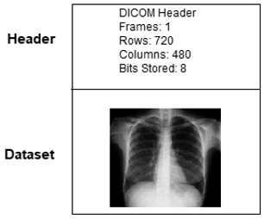
Estándares de las historias clínicas electrónicas
CIE-10: Clasificación Internacional de Enfermedades en su décima versión, correspondiente a la versión en español de la International Statistical Classification of Diseases and Related Health Problems (ICD). Ya está en proceso de socialización la CIE-11.
Digital Imaging and Communications in Medicine (DICOM): Estándar para el intercambio, manejo, almacenamiento, impresión y transmisión de imágenes médicas.

Slide 53
Estándares de las historias clínicas electrónicas
LOINC
El estándar universal Logical Observation Identifiers Names and Codes (LOINC) proporciona una clasificación completa de observaciones clínicas para determinar los resultados de laboratorios médicos.
contiene dos partes principales: LOINC laboratorio y LOINC clínico. Los objetivos principales de dicho estándar son:
El intercambio de datos de resultados de laboratorios y observaciones clínicas.
El agrupamiento de prácticas.
Procesamiento de los resultados.

Slide 54
La Telecirugía
La Telecirugía es aquella cirugía que se realiza a kilómetros de distancia, de un país a otro o de un continente a otro, usando las vías de telecomunicación (satélites, internet, etc) actuales. Para esta cirugía se utilizan cámaras de televisión, telecomunicación permanente y se puede asociar con la robótica.
Cuando se presenta una urgencia médica que implica cirugía el tiempo es un factor importante ya el consumo de mucho tiempo implica la muerte de una persona. Por tal razón no se debe perder dicho tiempo en el traslado del paciente a una unidad médica especializada o del doctor a lugar donde se encuentra el paciente.
La Telecirugía tiene la virtud de llevar la atención médica a áreas remotas donde se puede efectuar consultas quirúrgicas en tiempo real desde cualquier parte de la Tierra, incluso a través de conexiones vía satélite.

Slide 55
Tipos de Telecirugía
La telecirugía asistida permite, mediante una comunicación permanente por televisión entre el experto y el cirujano que está realizando la operación, aconsejar y dirigir los gestos que se han de realizar en cada momento para el buen éxito de la operación. Permite utilizar como ayudante mediante sus consejos, a un cirujano prestigiado al cual no tendríamos posibilidad de utilizar.
La telerrobótica, permite a un cirujano situado a miles de kilómetros, dar las órdenes precisas a un robot para que realice la operación que se requiere. El robot reproduce en cada momento los gestos que el cirujano le está indicando. La telecirugía permite realizar operaciones a distancia.

Slide 56
Ventajas de la Telecirugia
Se sustituyen las técnicas convencionales por técnicas menos invasivas.
El paciente corre menos riesgos en el momento de la operación.
Se reduce la pérdida de sangre y las cicatrices son más pequeñas.
El uso de medicamentos para el dolor se reduce, y por ende los efectos secundarios sobre el paciente.
Las molestias postoperatorias son menores, reduciendo así la estancia del paciente en el hospital y acelerando la recuperación y la vuelta a la normalidad del paciente en su vida diaria.
La reproductividad mecánica de los gestos, la precisión en los mismos, sincronizado de los movimientos del robot con el ritmo de corazón del paciente, lo que permite realizar operaciones a corazón abierto sin tener que parar y posteriormente tener que volver a poner en marcha el corazón del paciente, eliminando uno de los riesgos de la cirugía cardíaca por ejemplo.
la eliminación del cansancio o fatiga corporal del cirujano en largas intervenciones.
La aplicación de los sensores de calor y de color a la detección y localización de células tumorales, su posterior eliminación selectiva por sistemas de vibración, vaporización, por microondas o drogas, utilizando la microcirugía o cirugía si abrir, revolucionarán el concepto de la cirugía oncológica en los próximos años.

Slide 57
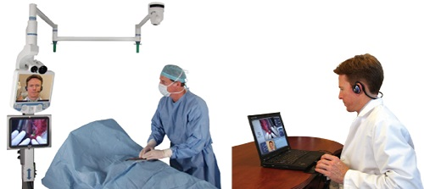
La telerrobótica en el ambiente académico
La cirugía robótica está cambiando la forma de enseñar y aprender a operar ya que permite la práctica con modelos virtuales tridimensionales en lugar de pacientes.
Es decir los cirujanos pueden usar robots quirúrgicos para practicar operaciones con simuladores tridimensionales de realidad virtual, de tal manera que así como los pilotos entrenan en simuladores virtuales antes de tomar la responsabilidad de volar un avión lleno de pasajeros, los cirujanos ahora pueden practicar varias veces una cirugía hasta lograr hacerla mejor y más segura.

Slide 58
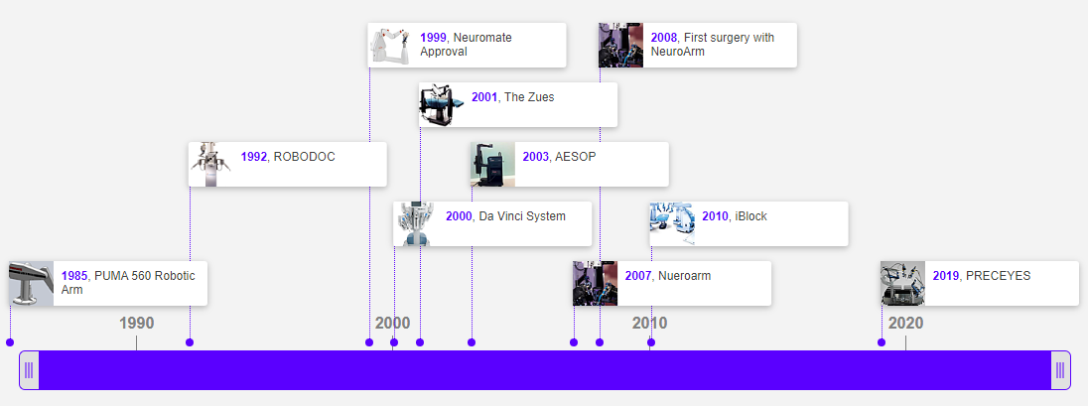
Historia

Slide 59
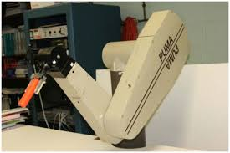
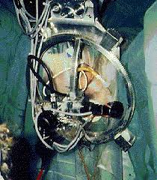
Historia
El primer uso documentado de un robot de asistencia en la técnica quirúrgica ocurrió en 1985 cuando el brazo robótico del PUMA 560, fue utilizado en una biopsia delicada neurocirugía, la cirugía non-laparoscópica.
1988: El Imperial College London desarrolla el PROBOT, que sería utilizado en una cirugía prostática.
En 1992 el sistema AESOP producido por Computer Motion se convirtió en el primer sistema aprobado por la Administración de Alimentos y Medicamentos (FDA) para su procedimiento quirúrgico endoscópico.

Slide 60
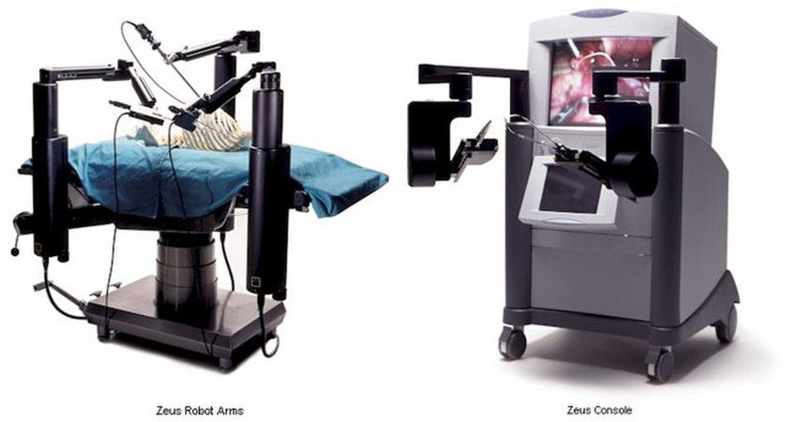
Historia
1998: Se lanza el sistema ZEUS, con el cual se introdujo el concepto de telerobótica o telepresencia en la cirugía robótica, está compuesto de:
Una consola de control para el cirujano con un sistema de video tridimensional que proyecta imágenes desde una determinada distancia
Una mesa operatoria con tres brazos robóticos con cuatro rangos de movimiento.
Los brazos derecho e izquierdo simulan los brazos del cirujano, mientras que el tercer brazo es un endoscopio robótico AESOP controlado por voz.

Slide 61
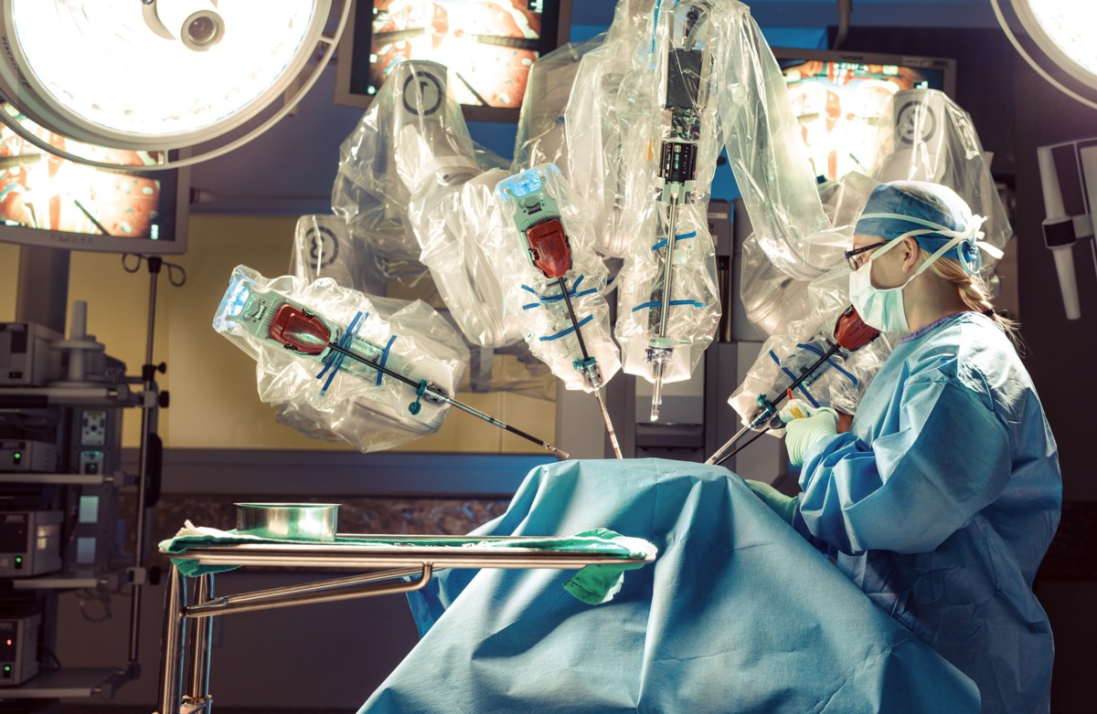
Historia
2000: La empresa norteamericana Intuitive Surgical introdujo el sistema quirúrgico Da Vinci que consta de tres componentes:
El carro de visualización: Aloja un equipo de iluminación dual y cámaras dobles de tres chips.
La consola del cirujano: Se compone de dos mandos que controlan brazos robóticos con 7 rangos de movimiento, una computadora y un sistema de imágenes en 3D.
El carro móvil: Contiene tres brazos para instrumentos y otro brazo para la cámara.

Slide 62
Historia
ZEUS Y da Vinci
No obstante, las últimas novedades en robótica quirúrgica vienen de la mano del robot da Vinci, el cual lleva aportando perfeccionamientos y mejoras a la disciplina desde 1997.Sin ir más lejos, en los últimos 6 años, ha sido capaz de efectuar intervenciones de tal rango como un by-pass aorto-coronario, una de las cirugías cardíacas más complejas, obteniendo con exitosos resultados.
Ambos se caracterizan por la incorporación del sistema de cirugía a control remoto, mediante el cual los cirujanos manejan los mandos del robot a través de una consola, que dota a la operación de una mayor exactitud y una mejor visión y percepción de todo lo que pueda acontecer en ésta.
El hito más destacado tiene de Zeus tiene lugar en el año 2001, cuando se realizó la primera operación transoceánica. ZEUS operó a una mujer de 68 años en el Hospital Civil del Este de Francia, Estrasburgo, pero el equipo de cirujanos que controlaba la consola estaba situado en el Mount Sinaí Medical Center de Nueva York, a aproximadamente 7000km de distancia de la ciudad francesa.

Slide 63
Historia
2015: Estudiantes de la Universidad de Washington en Seattle logran comprometer un telerobot médico durante una operación simulada a ﬁn de examinar los peligros especiales asociados con la tecnología de comunicaciones que se usa en la telecirugía. ○ En particular, muestran cómo un atacante malicioso es capaz de alterar el comportamiento de un telerobot durante la cirugía e incluso hacerse con el control de un robot de este tipo.
2016: Un robot autónomo, llamado "STAR" (Smart Tissue Autonomous Robot - Robot autónomo inteligente para tejidos), logró unir, bajo la supervisión de un cirujano, dos partes del intestino de un cerdo, un gran avance en la delicada cirugía de tejidos blandos del organismo, donde el riesgo de complicaciones es elevado. ○ La máquina maneja sutura por sí misma, superando los resultados obtenidos por médicos veteranos, e incluso otros ayudantes robóticos, como el robot médico Da Vinci.

Slide 64
Parece claro que el futuro a largo plazo de la cirugía depende en gran medida del uso generalizado de robots para la ejecución de las mismas.
Aunque ya van más de treinta años desde que el primer robot intervino quirúrgicamente a una persona, solo se han dado los primeros pasos.
De momento, la realización de cirugía entre estaciones de trabajo remotas es una realidad. Los robots, como se ha venido diciendo hasta ahora, contribuyen a facilitar las vidas de las personas. Pero además, en este caso, a salvarlas.

